Slide 1
C# API
ONG “SOMOS MÁS”
Grupo 58 - LAB C# BackEnd

Slide 2
Índice
Presentación BugBusters
Funcionamiento general
Objetivos del proyecto
Metodología utilizada
Resolución

Slide 3
Presentación del grupo: BugBusters 🐜
Integrantes:
Enzo Leiva Franco Dejean
Mauro Gutiérrez Erica Acha
Stephanie Correa Nico Rovai
Augusto Angeli Chiara Casadei
Mentor:
Emmanuel Rannone
Tecnología:
C#

Slide 4
Funcionamiento General
Se ha realizado el desarrollo de una API, Application Programming Interface. Esta es una capa intermedia que establece cómo se comunica un módulo de software con otro. En este caso, el front-end con la base de datos.
El usuario debe registrarse en el sitio para poder interactuar con las funcionalidades de la api, al hacerlo recibe un correo de bienvenida.
Para ingresar debe hacer un login y se le asigna un rol (“Admin”/”User”), el cual condiciona sus acciones con la api.
Pueden organizarse comentarios, actividades, miembros, testimonios, contactos, slides, etc. Mediante operaciones de creación, edición, y eliminación (CRUD).
Cuenta con servicio de almacenamiento de archivos de S3 Amazon.
Todo lo ocurrido durante este consumo del software diseñado, es registrado en una base de datos en el servidor que le sea proporcionado.

Slide 5
Metodología Utilizada
La metodología que se implementó durante la aceleración fue SCRUM. El proyecto se dividió en un total de 5 sprints con un total de 111 tickets.
A cada uno de los integrantes, se le asignó 2 tickets (en algunos casos 3 o más ) a cumplir durante el transcurso de cada sprint.
A principio de cada semana se organizaba una planning, donde el mentor asignaba las tareas a cumplir con una breve explicación y/o aclaración de las mismas. Durante la semana, se organizaba una daily, donde se informaba el avance hasta el momento y mencionaban las dificultades que aparecieron (si las había). Al final de cada semana, una review, donde el objetivo era mostrar el trabajo realizado y funcionando que se desarrolló durante el sprint.

Slide 6
Objetivos del proyecto
Registro y Autenticación de usuarios, con roles (JWT)
Almacenamiento de Imágenes (S3)
Envío de Emails (SendGrid)
Operaciones CRUD (considerando roles) -> incluir paginación en explicación getAll

Slide 7
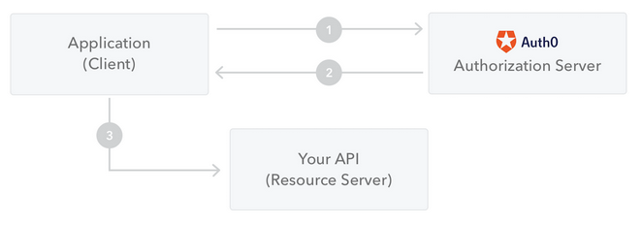
Registro de Autenticación de Usuarios (JWT)
Authorization:
Una vez el usuario realiza el login, cada solicitud incluirá el JWT (JSON Web Token), permitiendo al usuario acceder a rutas, servicios y recursos permitidos con ese token.
Authentication:
Cuando el usuario ingresa utilizando sus credenciales, se devuelve un JSON Web Token. Como los tokens son credenciales, debe tenerse mucho cuidado para prevenir vulnerabilidades de seguridad.
1 - La aplicación o cliente solicita autorización al servidor
2 - Una vez la autorización se confirma, el server devuelve el token de acceso a la aplicación.
3 - La aplicación usa el token para acceder al recurso.

Slide 8

Almacenamiento de Imágenes (S3)
Amazon S3 es un servicio de almacenamiento de objetos basado en claves.
Cuando almacena datos, asigna una clave de objeto única que puede utilizarse posteriormente para recuperar los datos.
1 - Se crea una instancia de AmazonS3Client.
2 - Se crea una solicitud PutObjectRequest con información del bucket (cubo) e imagen a almacenar.
3 - Se llama al método PutObject pasándole PutObjectRequest como parámetro.
4 - Este método nos devuelve la url donde encuentra alojada la imagen, o una excepción en caso de error.
Amazon S3 almacena datos dentro de “cubos”. Estos cubos deben tener un nombre exclusivo en todo Amazon S3. Los cubos son contenedores lógicos para los archivos que vayamos a subir.

Slide 9
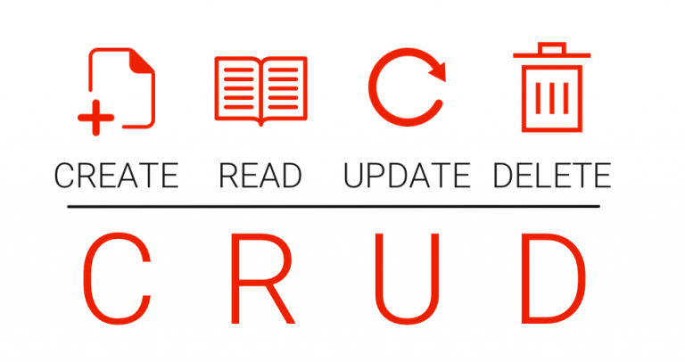
Operaciones CRUD
Implementación:
Para la implementación de las operaciones CRUD, hemos utilizado el patrón Repositorio, patrón de Servicios y patrón de Unidad de Trabajo (Repository Pattern, Services Pattern, UnitOfWork Pattern).
Métodos:
Get:
El método get está dividido en 2 partes, GetAll (Devuelve todos los datos de la entidad requerida y utiliza el Uri Pagination System para ordenar de 10 en 10 estos datos) y el GetById devuelve solamente el modelo mapeado con un Dto de la entidad que tenga el Id requerido, si no lo encuentra devuelve un BadRequest.
Put:
En la primera instancia, verifica que el Id entrante coincida con una instancia en la base de datos, si esto no sucede devuelve un BadRequest. Luego se genera un Dto con los campos requeridos que mapea con la entidad encontrada, se modifica la entidad en la base de datos y se devuelve la entidad actualizada. Si algún campo requerido resulta faltante devuelve un BadRequest
Post:
Para crear una nueva instancia en la base de datos, se genera un modelo Dto con todos los datos requeridos que luego se mapean con la entidad base en el servicio y devuelve la nueva instancia creada satisfactoriamente. Si algún dato requerido está ausente devuelve un BadRequest.
Delete:
Para el método Delete se implementa el soft delete, que quita la instancia del alcance del usuario, pero no la elimina de la base de datos. Mediante middlewares se verifica que el usuario sea un administrador o sea el mismo que generó esa instancia en la base de datos, sino devolverá un 401 unauthorize. Luego se encuentra el dato mediante su Id, si este no coincide devuelve un BadRequest. Si logra encontrarlo simplemente implementa el soft delete y devuelve un 200 OK.

Slide 10

Envío de Emails
Registro de usuarios y respuestas automáticas.
Servicio de Send Grid.
Protocolos SMTP.
Plantilla HTML que se completa con los datos obtenidos.

Slide 11

¡Gracias!

